Slide 1
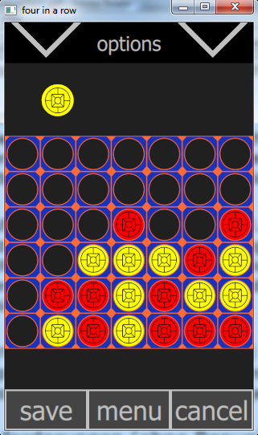
Viererreihe
Zwischenrufe erwünscht

Slide 2
Ausgangszustand
Annähernd fertiges Programm aus dem Vorsemester
Ausgelegt auf Desktop – Fenstersystem
Tastatursteuerung
starke Vermischung von GUI und Logik

Slide 3
Ziel: Übertragung
Beibehalten der bereits vorhanden Programmlogik
Koppeln an Oberfläche für
  Desktop
  Mobile Anwendung
Maus- bzw. Touchsteuerung

Slide 4
Architektur I
kein festes Design Pattern (z.B. MVC)
Trennung von
  GUI
  Programmlogik
  Datenpersistenz

Slide 5
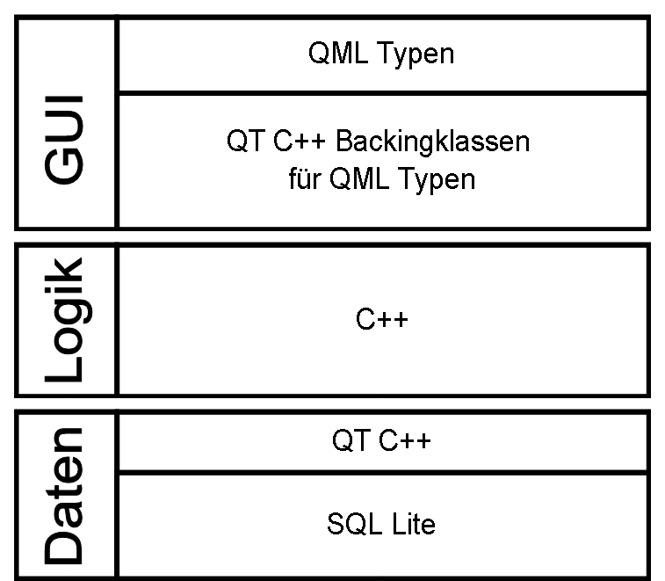
Architektur II

Slide 6
Zusatzanforderungen
Persistenz
Uhr
Farbwahl (HSV – Hue Value)
Automatisches Speichern des Spiels
Individuelle Symbole
Strenge Trennung der GUI ← → Logik

Slide 7
Spiellogik & Artificial Intelligence
FourInARowGame – Klasse
FourInARowBoard - Klasse
Rowfield - Klasse

Slide 8
Folienpause

Slide 9
(GUI) Kritik und Vorschläge

